Slide 1
학식 POS 시스템
[ 나자바바라 ]
강길웅 권민수 맹산하 정준권 홍진욱

Slide 2
목차
Use Case Diagram
Use Case Description
Class Diagram
Sequence Diagram

Slide 3
Use Case Diagram

Slide 4
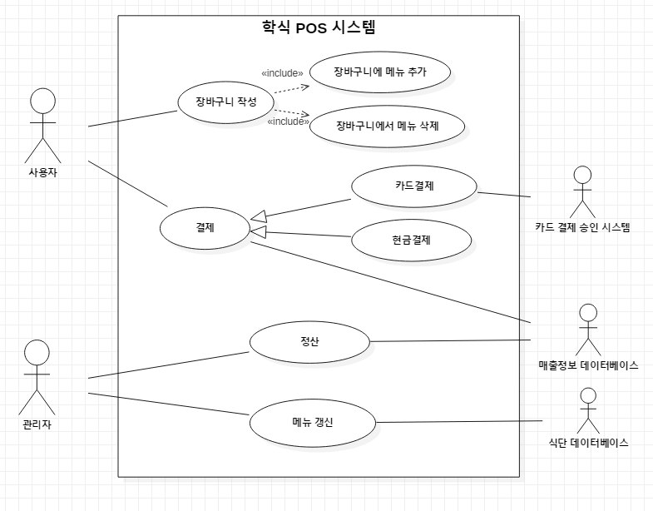
Use Case Diagram

Slide 5
Use Case Description

Slide 6
Use Case Description
ID | Name
UC_01 | 메뉴 갱신
UC_02 | 장바구니 작성
UC_03 | 장바구니에 메뉴 추가
UC_04 | 장바구니에서 메뉴 삭제
UC_05 | 결제
UC_06 | 현금 결제
UC_07 | 카드 결제
UC_08 | 정산
Notes:
여기서 Description PDF파일 켬

Slide 7
Class Diagram

Slide 8
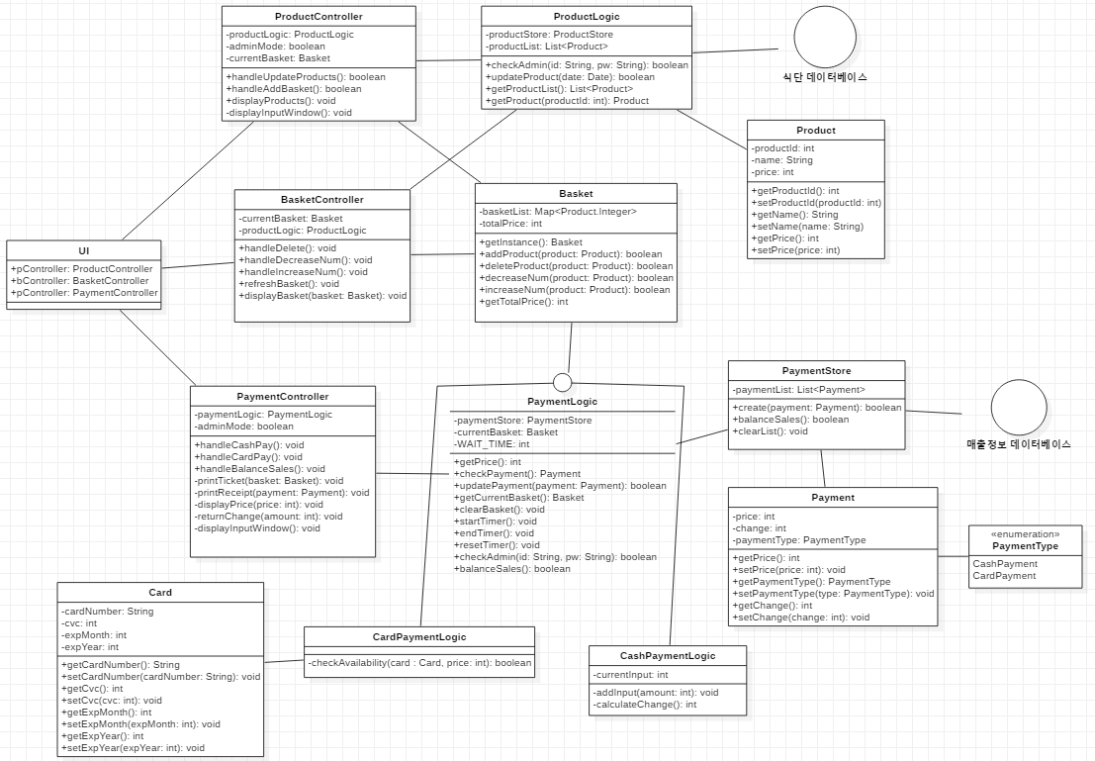
Class Diagram

Slide 9

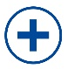
Class Diagram - UI [1/5]
메뉴명 | 수량
순대국 | 1
치즈김밥 | 2
현재 합계
11000 원
현 금 결 제
카 드 결 제
순대국
5000원
치즈김밥
2000원
짬뽕라면
3000원
메뉴 갱신 | 정산

Slide 10

Class Diagram - UI [2/5]
순대국
5000원
치즈김밥
2000원
짬뽕라면
3000원
UI
사용자에게 화면 표시
Product
제품(학식메뉴)의 Entity Class
ProductController
Product 관련 UI 제어
<<식단 DB>>
날짜별 식단 저장 (Product List) / 요청에 따라 리스트 반환
ProductLogic
Product 관련 논리적 연산 수행 + Product 리스트 보관
메뉴 갱신

Slide 11
Class Diagram - UI [3/5]
UI
사용자에게 화면 표시
메뉴명 | 수량
순대국 | 1
치즈김밥 | 2
현재 합계
11000 원
Basket
장바구니의 Entity Class + 논리적 연산 수행
BasketController
Basket 관련 UI 제어 + 현재 사용자가 쓰고있는 Basket 정보 저장

Slide 12
Class Diagram - UI [4/5]
Payment
결제 정보의 Entity Class
UI
사용자에게 화면 표시
PaymentController
Payment 관련 UI 제어 + 거스름돈 반환 및 식권, 영수증 출력
현 금 결 제
카 드 결 제
<< interface >> PaymentLogic
Payment 관련 논리적 연산 수행
정산
CashPaymentLogic
현금 결제 시 사용
CardPaymentLogic
카드 결제 시 사용

Slide 13


Class Diagram - UI [5/5]
<< 카드 결제 승인 시스템 >>
해당 카드로 요청 된 금액만큼의 결제를 수행, 결과 반환
현 금 결 제
카 드 결 제
<< 매출정보 DB >>
매출정보(Payment)를 보관
정산

Slide 14
Sequence Diagram

Slide 15
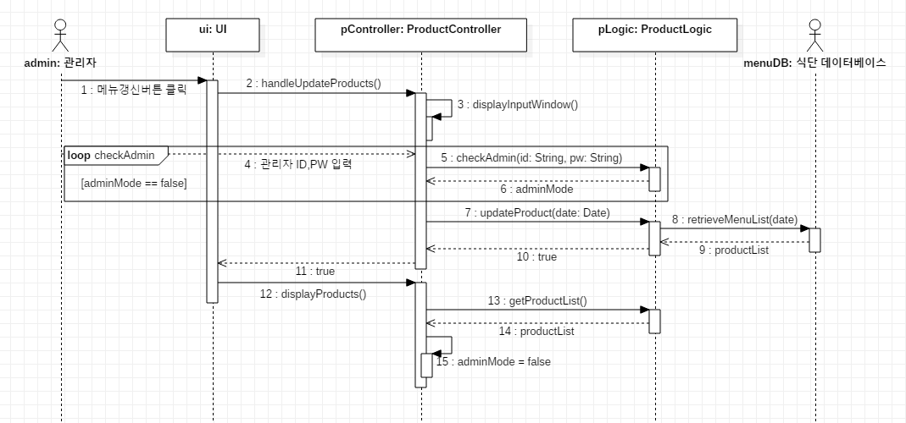
메뉴 갱신(UC_01)

Slide 16
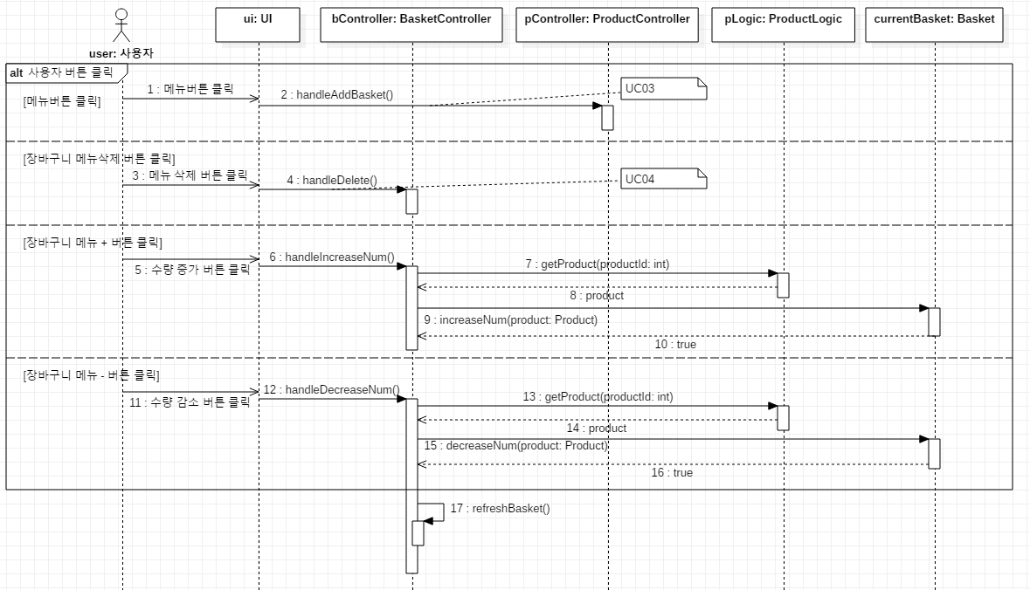
장바구니 작성(UC_02)

Slide 17
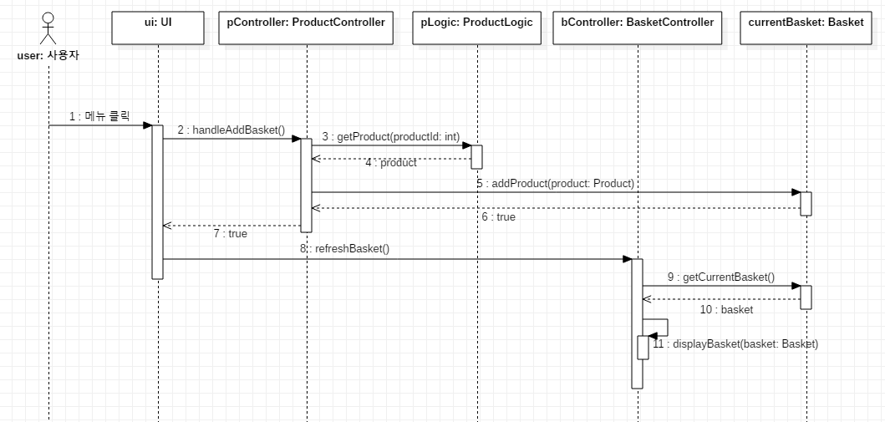
장바구니 메뉴 추가(UC_03)

Slide 18
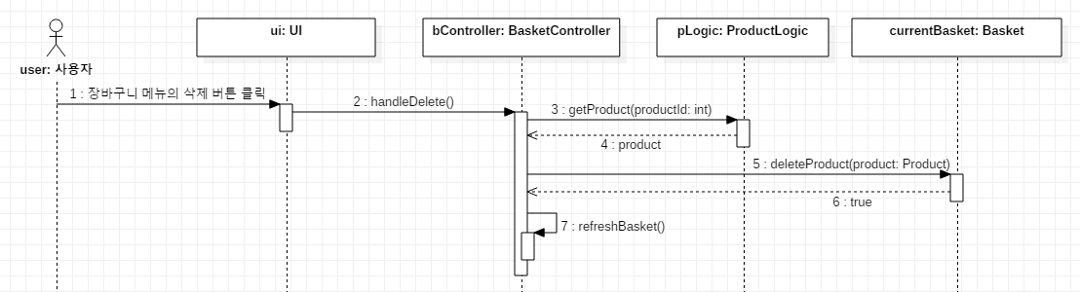
장바구니 메뉴 삭제(UC_04)

Slide 19
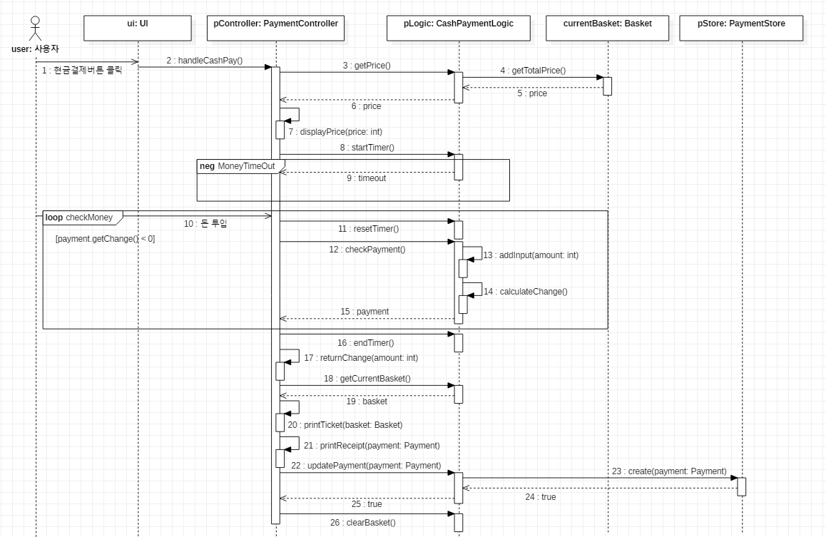
현금 결제(UC_06)

Slide 20
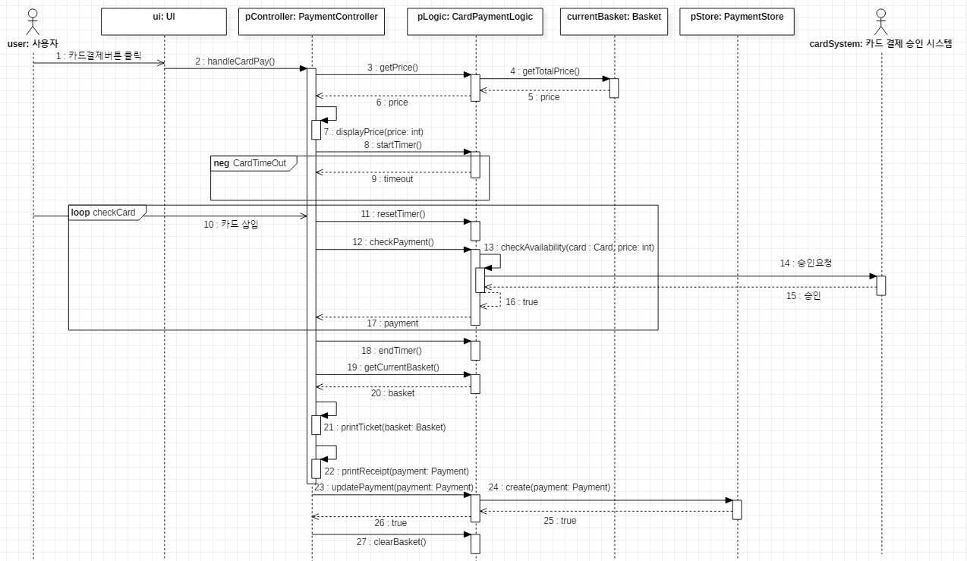
카드 결제(UC_07)

Slide 21
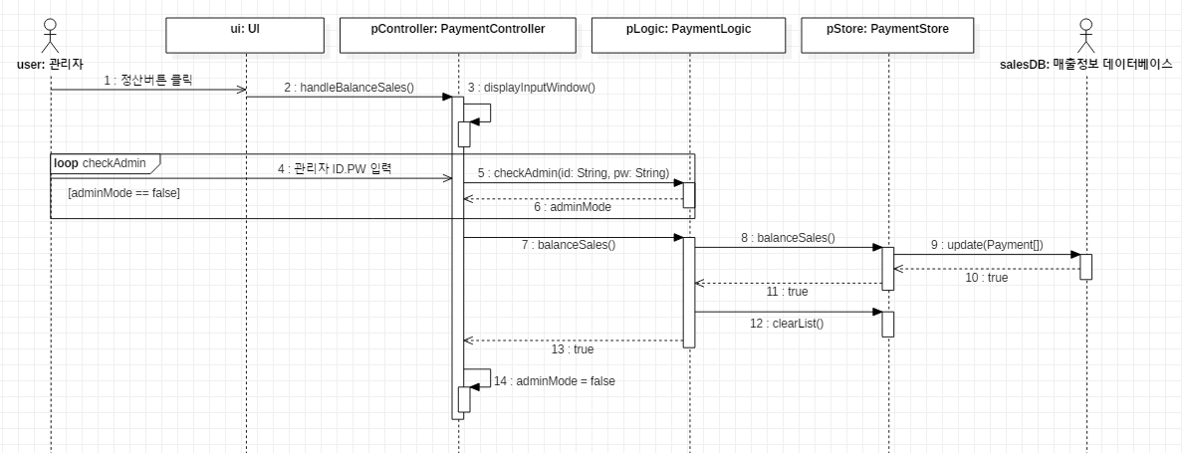
정산(UC_08)

Slide 22
감사합니다
[ 나자바바라 ]

